Slide 1
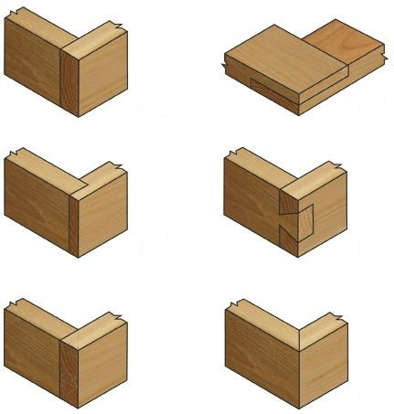
Столярные соединения

Slide 2
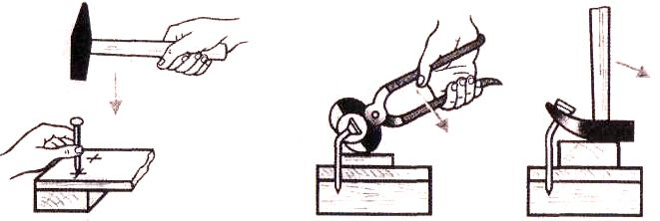
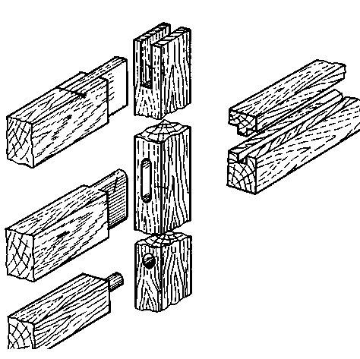
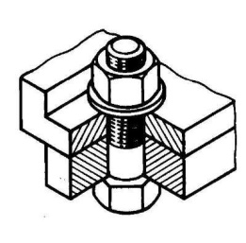
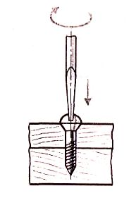
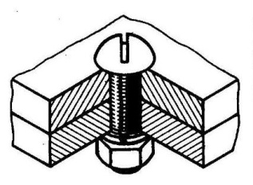
Столярные соединения деталей
Разъёмные
Неразъёмные
На гвоздях, винтах, болтах, шурупах
Шиповые соединения на клею
На гвоздях и шурупах детали соединяют сравнительно быстро, но такие соединения не обеспечивают высокой прочности.
Шиповые соединения деревянных деталей на клею отличаются большой прочностью и нашли широкое применение при изготовлении дверных и оконных переплётов и блоков, мебели и различных деревянных конструкций

Slide 3
Элементы шипового соединения
а – Шип – это выступ на торце деревянной детали(1- торец шипа; 2- заплечики;3 - щечки).
б – Гнездо - отверстие (углубление) в заготовке, соответствует размерам и профилю шипа.
в – Проушина – паз на торце детали, соединяемый с шипом(3- щечки; 4- дно проушины).

Slide 4
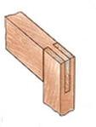
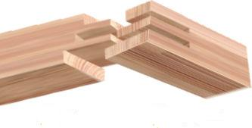
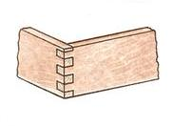
Выбор числа шипов на заготовке зависит от толщины соединяемых деталей
Бруски толщиной до 40 мм чаще всего соединяют одинарным шипом
Бруски толщиной 40…80мм-двойным или тройным шипом
Свыше 80 мм- тройным многократным шипом

Slide 5
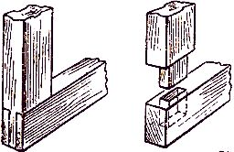
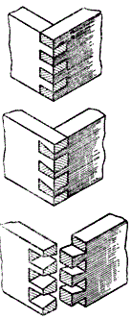
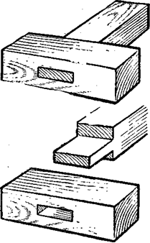
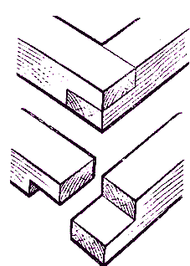
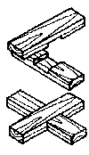
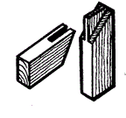
Шиповые соединения бывают трёх видов:
Угловые концевые
Угловые серединные
Угловые ящичные

Slide 6
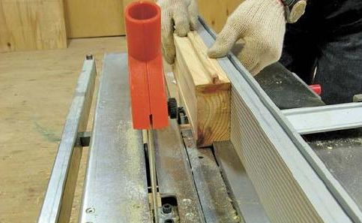
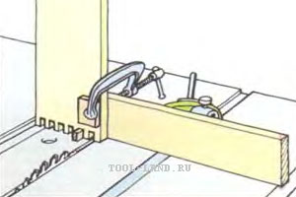
На производстве шипы и проушины получают станочники шипорезного станка. Они должны хорошо знать свойства древесины, устройство станков, уметь выполнять все станочные операции, затачивать инструмент, настраивать станки

